Slide 1



Итоговое собеседование – 2026: структура, изменения, рекомендации
Баимова Зиля Вакилевна, региональный методист,
учитель русского языка и литературы МАОУ СОШ № 3 ЗАТО Межгорье Республики Башкортостан

Slide 2
Цели и задачи итогового собеседования
Цель проведения: итоговое собеседование по русскому языку проводится в рамках реализации Концепции преподавания русского языка и литературы для проверки навыков устной речи у школьников.
Задачи:
1) объективная проверка требований ФГОС ООО к освоению всех видов речевой деятельности, включая говорение;
2) выход на разнообразные социально-экономические, культурологические, социально-психологические контексты, на которые должна адекватно реагировать система российского образования, не сводимая только к обучению, контролю и оцениванию;
3) актуализация устной речи как педагогического явления в образовательном процессе.

Slide 3
Нормативная база итогового собеседования в 2026 году
Федеральный закон «Об образовании в Российской Федерации» от 29.12.2012 №273-ФЗ.
Порядок проведения государственной итоговой аттестации по образовательным программам основного общего образования, утверждённый приказом Минпросвещения России и Рособрнадзора от 04.04.2023 №232/551 (зарегистрирован Минюстом России 12.05.2023, регистрационный №73292).
Рекомендации по организации и проведению итогового собеседования по русскому языку в 2026 году, направленные письмом Рособрнадзора от 25.11.2025 №04-393.
Методические материалы для подготовки экспертов по проверке и оцениванию устных ответов участников итогового собеседования по русскому языку с использованием аудиозаписей (ФИПИ).

Slide 4
Сроки проведения
Основной срок – 11 февраля 2026 года
Дополнительные сроки – 11 марта 2026 года,
20 апреля 2026 года
В дополнительные сроки в текущем учебном году повторно допускаются к итоговому собеседованию:
1) получившие неудовлетворительный результат («незачет»);
2) удаленные с итогового собеседования за нарушение требований, установленных пунктом 22 Порядка;
3) не явившиеся на итоговое собеседование по уважительным причинам (болезнь или иные обстоятельства), подтвержденным документально;
4) не завершившие итоговое собеседование по уважительным причинам (болезнь или иные обстоятельства), подтвержденным документально.

Slide 5
Итоговое собеседование - 2026
Итоговое собеседование начинается в 09.00 часов и проводится по безбланковой технологии.
В день проведения ИС участникам и лицам, привлеченным к его проведению, запрещается иметь при себе и использовать средства связи, фото-, аудио- и видеоаппаратуру, справочные материалы, письменные заметки и иные средства хранения и передачи информации.
На рабочем столе участника ИС в аудитории проведения помимо текстов, тем и заданий ИС могут находиться:
ручка;
документ, удостоверяющий личность;
лекарственные средства (при необходимости);
специальные технические средства (для участников с ОВЗ)

Slide 6
Итоговое собеседование - 2026
Минимальное количество баллов для выставления оценки «зачет» - 10.
ВАЖНО! Минимальное количество баллов для выставления оценки «зачет» для категорий учащихся с ОВЗ определяется в зависимости от категории участника ИС
Продолжительность проведения ИС для каждого участника – примерно 15-16 минут.
Для участников итогового собеседования с ОВЗ, участников итогового собеседования — детей-инвалидов и инвалидов продолжительность проведения увеличивается на 30 минут. Общая продолжительность итогового собеседования для указанных категорий участников составляет в среднем 45 минут. Они самостоятельно по своему усмотрению распределяют время, отведенное на проведение итогового собеседования.

Slide 7
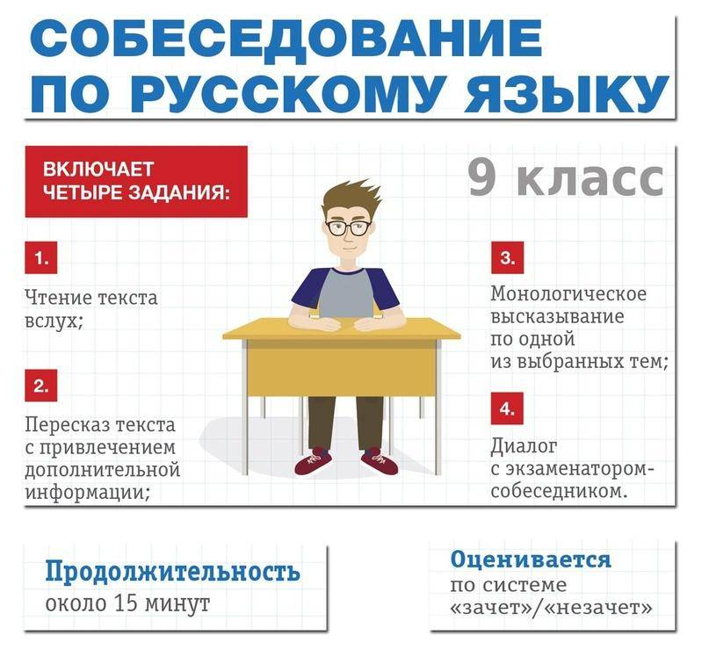
Итоговое собеседование 2026

Slide 8
Характеристика структуры и содержания КИМ
Каждый вариант КИМ состоит из двух частей, включающих четыре задания базового уровня сложности.
Задание 1 – чтение текста вслух.
Задание 2 – подробный пересказ текста с включением приведённого высказывания.
Задание 3 – монологическое высказывание.
Задание 4 – участие в диалоге.
Все задания требуют развёрнутого ответа.
Обратите внимание! Порядок следования заданий менять нельзя. Процедура итогового собеседования строго регламентирована.

Slide 9
Инструкция по выполнению заданий
Итоговое собеседование по русскому языку состоит из двух частей, включающих четыре задания.
Часть 1 состоит из двух заданий.
Задания 1 и 2 выполняются с использованием одного текста.
Задание 1 – чтение вслух небольшого текста. Время на подготовку – 2 минуты.
В задании 2 предлагается пересказать прочитанный текст, дополнив его высказыванием. Время на подготовку – 2 минуты.
Часть 2 состоит из двух заданий.
Задания 3 и 4 не связаны с текстом, который обучающиеся читали и пересказывали, выполняя задания 1 и 2.
Им предстоит выбрать одну тему для монолога и диалога.

Slide 10
Инструкция по выполнению заданий
В задании 3 необходимо выбрать один из трёх предложенных вариантов беседы: описание фотографии, повествование на основе жизненного опыта, рассуждение об одной из сформулированных проблем – и построить монологическое высказывание. Время на подготовку – 1 минута.
В задании 4 предстоит поучаствовать в беседе по теме предыдущего задания.
Общее время ответа (включая время на подготовку) – примерно 15–16 минут.
На протяжении всего времени ответа ведётся аудиозапись.
Во время проведения итогового собеседования обучающиеся могут делать пометки (подчёркивания и разметки) в контрольных измерительных материалах.
Обучающиеся должны постараться полностью выполнить поставленные задачи, говорить ясно и чётко, не отходить от темы. Так они смогут набрать наибольшее количество баллов.

Slide 11
Критерии оценивания
Критерии оценивания итогового собеседования по русскому языку в 2026 году опубликованы на официальном сайте ФИПИ.
Задание 1 — чтение текста вслух, максимальное количество баллов — 3.
Задание 2 — подробный пересказ текста с включением приведённого высказывания, за верное выполнение — 4 балла.
Задание 3 — монологическое высказывание, максимальное количество баллов — 3.
Задание 4 — участие в диалоге, максимальное количество баллов — 3.
Грамотность речи оценивается в целом по заданиям 1–4, максимальное количество баллов — 7.
Общее количество баллов за выполнение всех заданий — 20. Участник получает зачёт, если за выполнение всей работы он набрал 10 или более баллов.

Slide 12
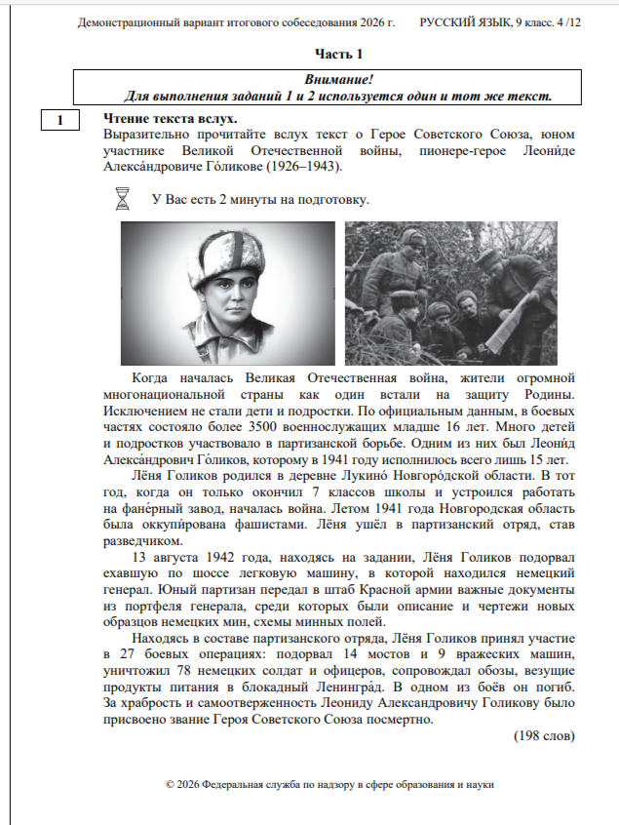
Задание 1.
Чтение текста вслух.
Время на подготовку
– 2 минуты.

Slide 13
Требования к отбираемым текстам
Согласно спецификации итогового собеседования по русскому языку 2026 года, для чтения вслух выбирают тексты, отражающие традиционные российские духовно-нравственные ценности и имеющие значительный воспитательный потенциал, в том числе за счёт ярко выраженной патриотической направленности.
Это тексты о знаменитых россиянах прошлого и настоящего (учёных, изобретателях, космонавтах, полководцах, военнослужащих — героях войны, деятелях искусства, спортсменах, врачах и др.), внёсших весомый вклад в развитие страны, её защиту от различных угроз.
Также при разработке контрольно-измерительных материалов (КИМ) итогового собеседования по русскому языку учитывается содержание федеральной образовательной программы основного общего образования.

Slide 14
Требования к отбираемым текстам
Дополнительными требованиями к отбираемым текстам являются:
– отсутствие малоизвестных аббревиатур;
– отсутствие инициалов, затрудняющих процесс чтения;
– наличие имён числительных и др.
Кроме того, текст всегда сопровождается иллюстрациями, которые помогают обучающимся наиболее полно сформировать представление о человеке – герое произведения.
Объём текстов варьируется в пределах 170–200 слов.

Slide 15
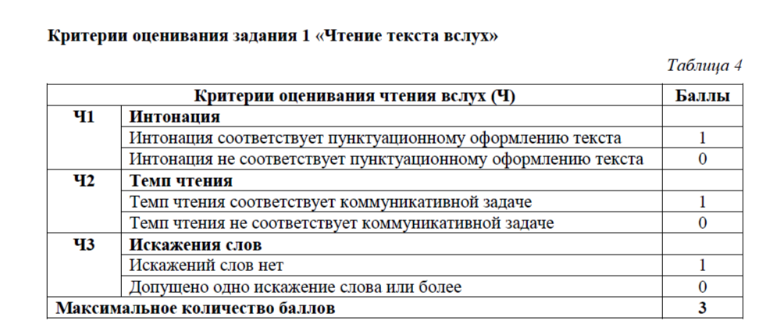

Slide 16
Обратите внимание!
На итоговом собеседовании разрешено делать пометки в тексте КИМ, под которыми подразумеваются подчёркивания, выделения, разметки ударения и проч.
Если участник итогового собеседования не успевает прочитать текст вслух в отведённые 2 минуты, то оценка снижается на 1 балл по критерию Ч2 «Темп чтения».

Slide 17
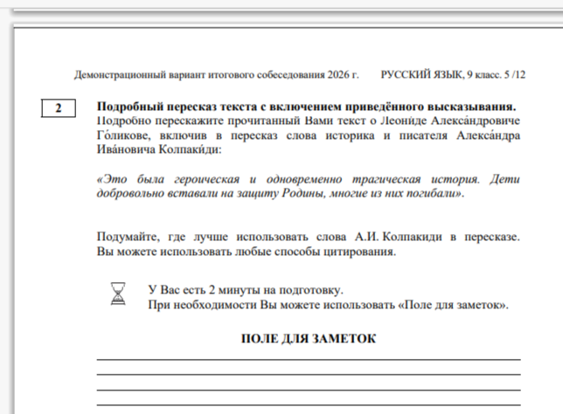
Задание 2.
Подробный пересказ текста с включением приведённого высказывания.
Время на подготовку – 2 минуты

Slide 18
Требования к подробному пересказу
Предъявляя требования к подробному пересказу, нужно помнить, что:
1) пересказ – это живая речь ученика, а не заученный образец;
2) необходимо использовать только ключевую лексику, авторские обороты речи, наиболее значимые синтаксические конструкции текста-образца;
3) в пересказе должен сохраняться стиль текста-образца, количество и содержание микротем;
4) должны быть соблюдены последовательность событий и причинно-следственные связи, переданы все основные факты и описания;
5) по возможности должны быть отражены чувства автора посредством выразительности речи. Кроме того, важно, чтобы пересказ и включённое в него высказывание составляли целостный текст, высказывание должно быть введено в текст любым из способов цитирования:
по правилам прямой или косвенной речи;
частичное цитирование;
с помощью вводных слов, вводных предложений.

Slide 19
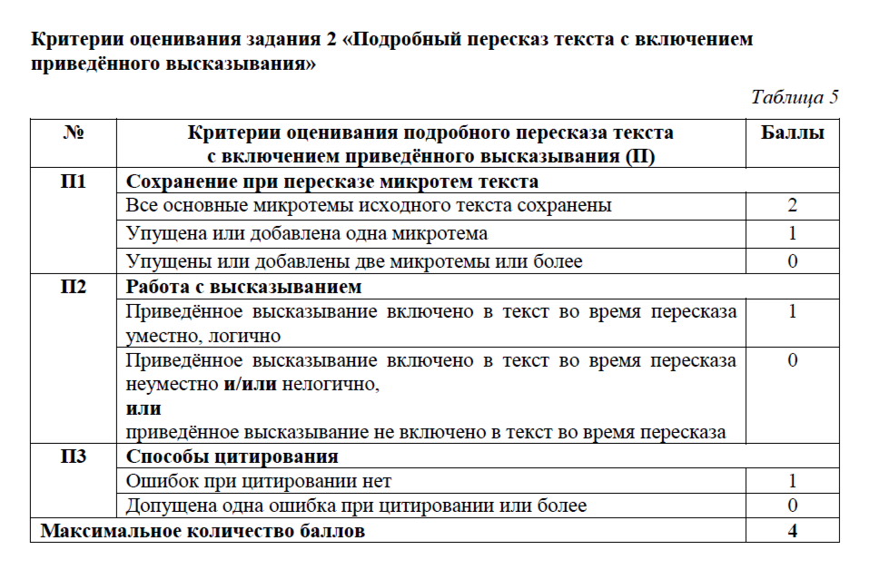
Требования к подробному пересказу

Slide 20
Обратите внимание!
Если участник итогового собеседования делает сжатый пересказ на протяжении всего высказывания, то по критерию П1 он получает 0 баллов. Если сжатый пересказ наблюдается только при раскрытии одной микротемы, то по критерию П1 участник итогового собеседования получает 1 балл.
Обучающийся во время пересказа имеет право зачитать включаемое высказывание, то есть запоминать это высказывание не нужно.
Точное введение цитаты имеет рекомендательный характер. Если участник итогового собеседования передаёт слова косвенно («своими словами») и сохраняет общий смысл изначальной цитаты, то считается, что включение чужих слов в текст пересказа состоялось. При этом чаще всего цитата зачитывается обучающимися: это более удобно и безопасно с точки зрения возникновения ошибок.

Slide 21
Обратите внимание!
Когда участник итогового собеседования переходит к выполнению задания 2, собеседник должен зачитать вслух текст самого задания, при этом обучающийся самостоятельно читает цитату во время подготовки к осложнённому пересказу (в течение отведённых на это 2 минут).
При выполнении задания 2 участнику итогового собеседования разрешено делать отдельные записи, или заметки, в специально отведённом «Поле для заметок».
Если участник итогового собеседования делает сжатый пересказ на протяжении всего высказывания, то по критерию П1 он получает 0 баллов. Если сжатый пересказ наблюдается только при раскрытии одной микротемы, то по критерию П1 участник итогового собеседования получает 1 балл.

Slide 22
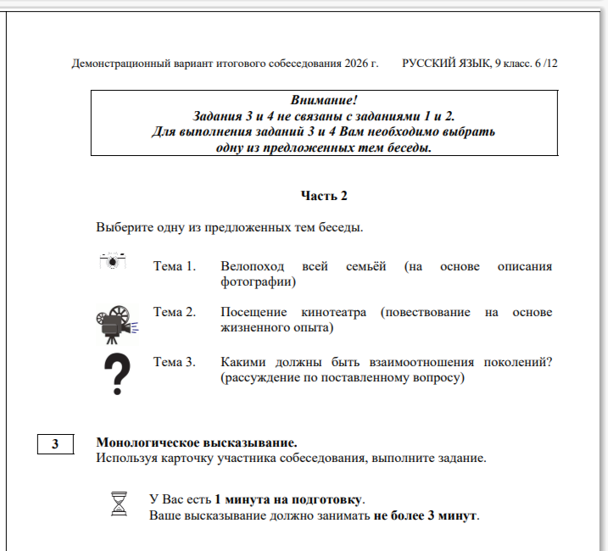
Задание 3. Монологическое высказывание.
Время на подготовку – 1 минута.

Slide 23
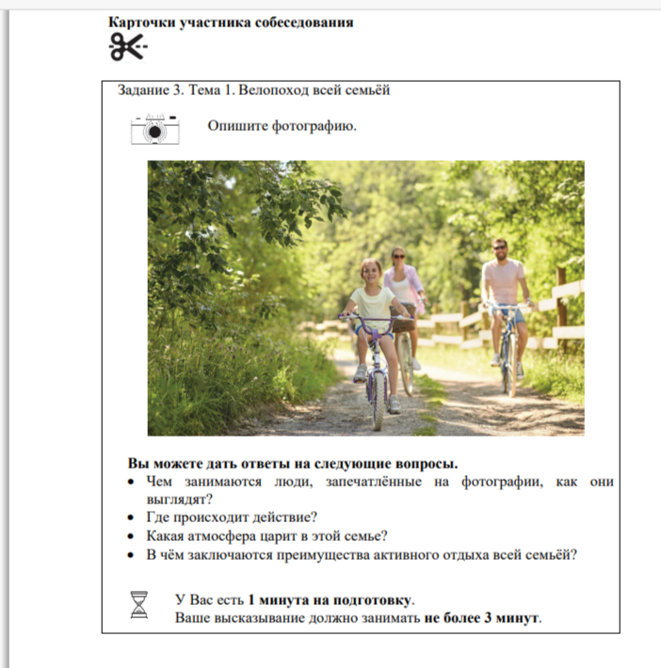
Задание 3. Монологическое высказывание.
Время на подготовку – 1 минута.

Slide 24
Изменения структуры и содержания КИМ отсутствуют.
В формулировку задания 3 внесено уточнение: вместо фразы, обязывающей дать ответы на поставленные вопросы («Не забудьте дать ответы на следующие вопросы»), использована фраза рекомендательного характера «Вы можете дать ответы на следующие вопросы».

Slide 25
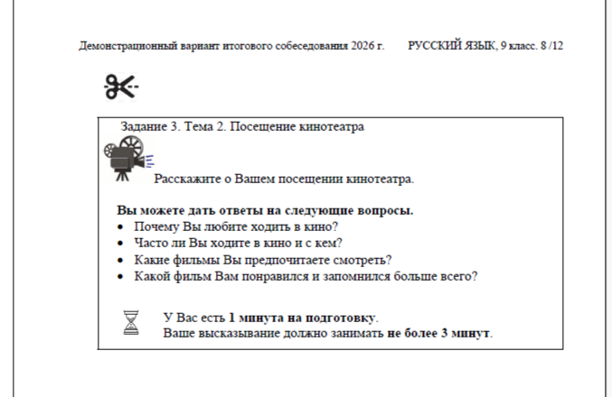
Задание 3. Монологическое высказывание.
Время на подготовку – 1 минута.

Slide 26
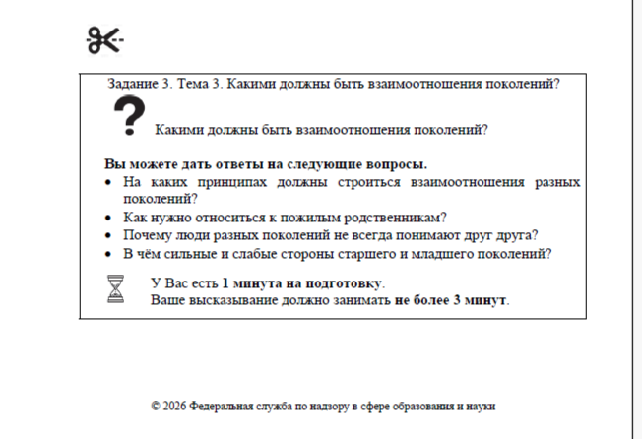
Задание 3. Монологическое высказывание
Время на подготовку – 1 минута

Slide 27
Задание 3. Монологическое высказывание
Время на подготовку – 1 минута
Три варианта тем условно соответствуют трём главным типам речи: описание, повествование, рассуждение:
Тема 1 — монолог на основе описания фотографии.
Тема 2 — монолог-повествование на основе жизненного опыта.
Тема 3 — монолог-рассуждение по поставленному вопросу.
Примеры тем из демоверсии-2026:
«Велопоход всей семьёй» (на основе описания фотографии);
«Посещение кинотеатра» (повествование на основе жизненного опыта);
«Какими должны быть взаимоотношения поколений?» (рассуждение по поставленному вопросу).

Slide 28
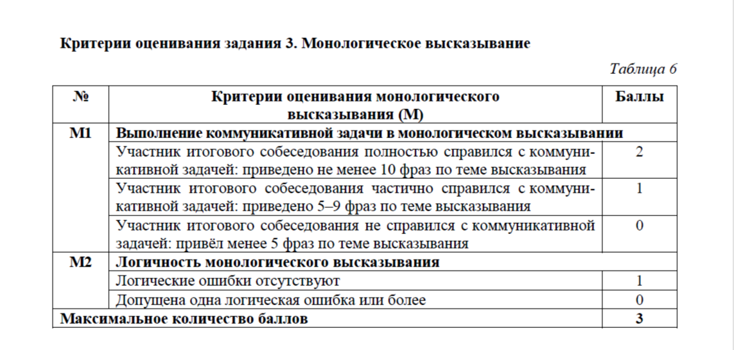

Slide 29
Рекомендации при подготовке к заданию 3
1. При подготовке к выполнению 3 задания необходимо повторить особенности каждого типа речи (повествование, описание, рассуждение). Большое внимание уделяется речевому оформлению.
2. Помнить, что монолог на любую из тем должен включать в себя три части: вступление, основную часть, а затем небольшое заключение.
3. И главное, постараться избежать речевых ошибок, правильно ставить ударение в словах и строить предложения.
4. Монолог должен быть последовательным и логичным.

Slide 30
Обратите внимание!
Участник ИС не обязан использовать элементы только определённого типа речи. Строгой привязки каждого варианта задания 3 к определённому типу речи нет. Используемый обучающимся оборот не является основанием для снижения баллов.
Обучающийся выбирает не тип речи, а коммуникативную цель, которая реализуется определённым способом с помощью отобранных приёмов, заданных той или иной типологической моделью.

Slide 31
Обратите внимание!
При подготовке монологического высказывания обучающиеся не используют черновики. Исключение в ряде случаев делается только для обучающихся с ОВЗ и инвалидностью.
Когда участник итогового собеседования переходит к выполнению задания 3, собеседник должен зачитать вслух текст самого задания, при этом обучающийся самостоятельно знакомится с темами для выбора одной из них.
Фразы считаются по количеству грамматических основ, имеющих отношение к теме высказывания. Например, неполное предложение «Передо мной фотография» может рассматриваться как отдельная фраза.

Slide 32
Обратите внимание!
Представленные в задании вопросы служат лишь ориентиром, являются наводящими, вспомогательными. У участника итогового собеседования есть право выстраивать свой монолог, отвечая на другие вопросы, если при этом выполняется поставленная коммуникативная задача (изменения)
Если монолог участника итогового собеседования не обладает одним из отмеченных признаков, то эксперт оценивает его по критерию М2 0 баллов.

Slide 33
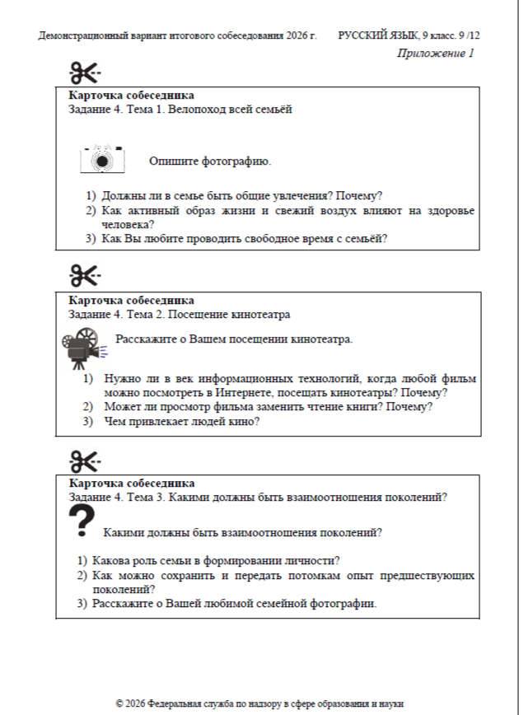
Задание 4. Диалог.
Время на подготовку не предусмотрено.

Slide 34
Задание 4. Диалог
Время на подготовку не предусмотрено
Сразу по окончании монологического высказывания обучающегося собеседник задаёт три вопроса по заявленной теме. Вопросы сформулированы заранее и зафиксированы в карточке собеседника.
Участник ИС должен не просто отвечать на вопросы, а размышлять, рассуждать с привлечением аргументов.
Трудности 4 части задания:
-односложные ответы, отличающиеся бедностью и неточностью словарного запаса.
У собеседника есть подготовленные вопросы для проведения диалога, но в зависимости от содержания монологического высказывания обучающегося он вправе менять их последовательность, уточнять и дополнять информацию. Не следует читать вопрос, необходимо создавать ситуацию естественного общения.

Slide 35
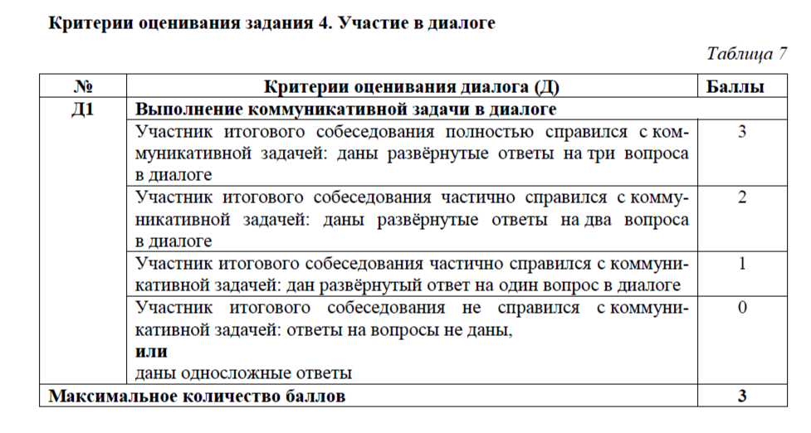

Slide 36
Обратите внимание!
Для диалогической речи естественно, что на один вопрос может быть дан исчерпывающий ответ, состоящий из одной фразы, а чтобы ответить на другой вопрос, ученику может понадобиться несколько фраз.
При проверке ответов эксперт должен ориентироваться не на карточку собеседника, а на реально заданные собеседником вопросы.
В ходе диалога обучающийся имеет право переспросить собеседника, уточнить заданный вопрос. За это баллы при оценивании не снижаются. Кроме того, если ученик не знает ответа на заданный вопрос, он может прямо сказать об этом. В этом случае при оценивании снижается балл по критерию Д1.

Slide 37
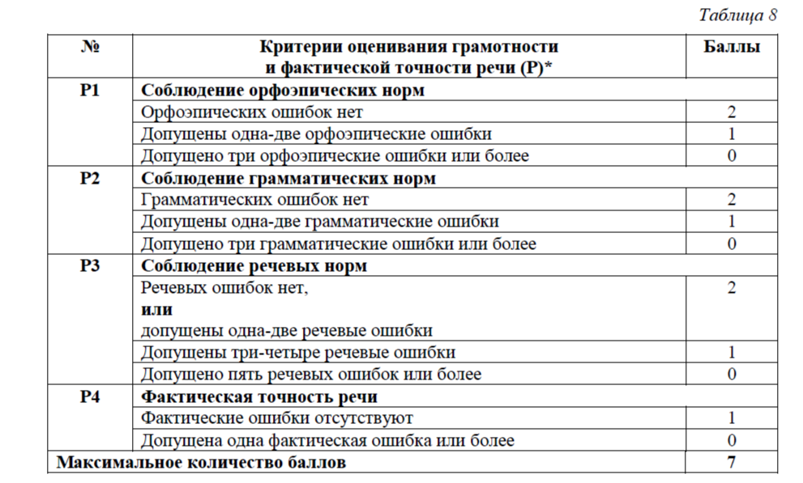

Slide 38
Грамотность речи. Обратите внимание!
Если участник итогового собеседования не приступал к выполнению двух или более заданий, то по всем критериям оценивания грамотности и фактической точности речи ставится 0 баллов.
Оценивая грамотность и фактическую точность речи, эксперт не должен фиксировать ошибку в том случае, если обучающийся самостоятельно её исправил.
Если орфоэпическая, грамматическая или речевая ошибка касается одного и того же слова / одной и той же словоформы, то несколько таких ошибок считаются за одну.
При чтении текста вслух рекомендуется не контролировать соблюдение речевых норм. А соблюдение фактической точности при чтении текста вслух оценивается в рамках критерия Ч3 «Искажения слов».

Slide 39
Грамотность речи. Обратите внимание!
При оценивании по критерию Р1 «Соблюдение орфоэпических норм» никак не разграничиваются ошибки в словах с проставленным ударением и в словах с непроставленным ударением. Каждая подобная ошибка считается как орфоэпическая.
Одни и те же ошибки при чтении текста вслух и при осложнённом пересказе могут интерпретироваться по-разному. Например, искажения в произношении имён собственных и терминов при чтении оцениваются по критерию Ч3 «Искажения слов», а при пересказе – по критерию Р4 «Фактическая точность речи».

Slide 40
Грамотность речи. Обратите внимание!
Неоправданно длинные паузы при выполнении заданий 3 и 4 квалифицируются как нарушение орфоэпических норм (критерий Р1 «Соблюдение орфоэпических норм»).
Перечисленные особенности устного высказывания не всегда стоит относить к изъянам речевого оформления, так как они не мешают пониманию содержания речи, а в некоторых случаях служат важным выразительным средством. В устной речи уместными нередко оказываются неполные предложения, допускаются попутные добавочные мысли, оценочные фразы, ненавязчивые лексические повторы и др.

Slide 41
Особенности организации и проведения итогового собеседования
для участников итогового собеседования с ОВЗ, участников итогового собеседования – детей-инвалидов и инвалидов
Для данной категории участников, а также тех, кто обучается по состоянию здоровья на дому, в образовательных организациях, в том числе санаторно-курортных организуют проведение итогового собеседования в условиях, учитывающих состояние их здоровья, особенности психофизического развития.
Увеличение продолжительности итогового собеседования на 30 минут.
Обеспечивается присутствие ассистентов, оказывающих указанным выше категориям участников итогового собеседования необходимую техническую помощь с учетом состояния их здоровья, особенностей психофизического развития и индивидуальных возможностей, помогающих им передвигаться и ориентироваться в месте проведения итогового собеседования, занять рабочее место, прочитать задание; использование на итоговом собеседовании необходимых для выполнения заданий технических средств.

Slide 42
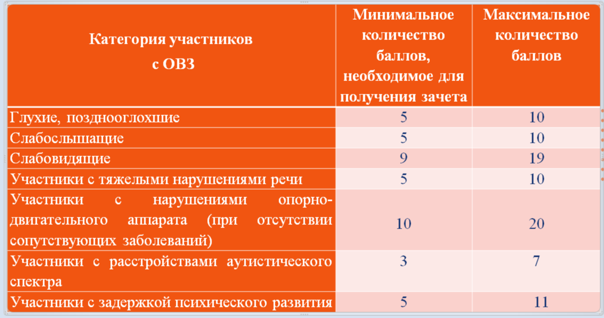
Оценивание участников ИС с ОВЗ

Slide 43
Рекомендуемые источники
Рекомендации по организации и проведению итогового собеседования по русскому языку в 2026 году, направленные письмом Рособрнадзора от 25.11.2025 №04-393.
Сайт ФИПИ. На странице, посвящённой экзамену, опубликованы демоверсии собеседования и критерии оценки. Также на сайте размещены документы, регламентирующие структуру и содержание контрольных измерительных материалов для проведения итогового собеседования по русскому языку (спецификация, демонстрационный вариант)

Slide 44
Уважаемые коллеги! Удачи и уверенности вашим ученикам! Пусть их голоса звучат ясно и чётко, а мысли излагаются свободно и грамотно.

Slide 45
Спасибо за внимание! Vakilevna-1985@mail.ru

